Slide 1
Муниципальное казенное общеобразовательное учреждение средняя общеобразовательная школа №2 г.Макарьева Макарьевского муниципального района Костромской области
Имя числительное
Автор презентации: Чернышова Елена Владимировна, учитель русского языка и литературы МКОУ СОШ №2
г.Макарьева Макарьевского района Костромской области

Slide 3
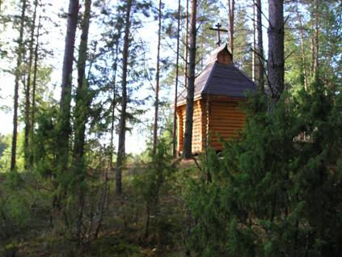

Slide 4
Цель урока:
научиться находить числительное
научиться отличать числительное от других частей речи,
научиться определять морфологические признаки и синтаксическую роль имени числительного,
научиться распознавать количественные и порядковые числительные.

Slide 5
План работы:
1. Изучите параграф учебника.
2. Составьте схему-кластер.
3. Выполните задания.
4. Проверьте себя.

Slide 6
Числительные
Отвечают на вопрос
сколько? какой?
что?
Обозначают признак предмета
В предложении могут быть подлежащим
Количественные
Сколько?
Порядковые
Какой по счёту?

Slide 7
Числительные
Отвечают на вопрос сколько? какой?
Обозначают число, количество предметов и порядок предметов при счёте
В предложении могут быть разными членами
Количественные
Сколько?
Порядковые
Какой по счёту?

Slide 8
Распределите слова на группы
Один, одинокий, первый, первенство, два, дважды, двойка, двоякий, удвоить, второй, вторично, три, тройка, четверть, семилетка, сто, сотый, столетний, шестизначный, семь, восьмой, десять, утроить, четвероногий

Slide 9
Имя существительное | Имя прилагательное | Имя числительное | Глагол | Наречие
первенство двойка тройка семилетка четверть | одинокий двоякий шестизначный четвероногий столетний | один восьмой первый два семь десять три второй сто сотый | удвоить утроить | дважды вторично

Slide 10
Ребята, продолжите предложение
Мне понравилось…
Мне не понравилось…
Мне было сложно…

Slide 11
Домашнее задание
На выбор:
1)подобрать пословицы и поговорки с именем числительным, не менее 5, выписать их в тетрадь, придумать и выполнить задания.
2)из учебников по биологии, географии выписать предложения с числительными, не менее 5 предложений, придумать и выполнить задания.

